Slide 1
Mongo DB CRUD

Slide 2
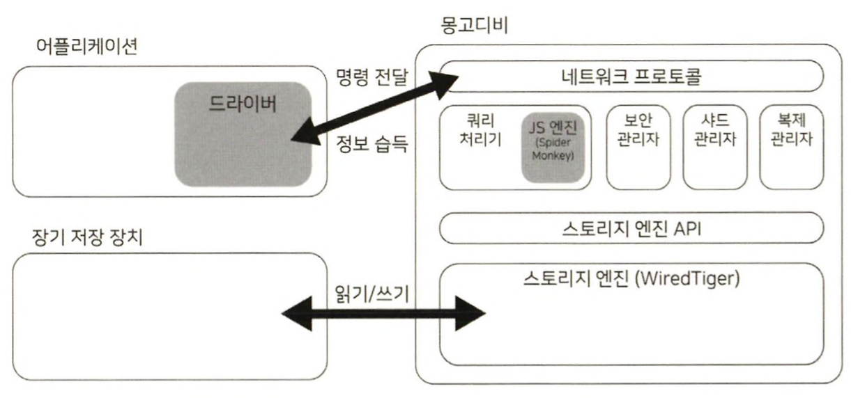
Mongo DB
Mongo DB Architecture

Slide 3
Mongo DB
Mongo DB JSON Document – Binary JSON
장점
Light Weight
각 필드의 값을 단순히 문자열만으로 저장하는 것이 아니라 정수와 부동 소수점 그리고 날짜 등과 같이 이진 데이터 타입을 이용해서 데이터를 저장
문자열 대신에 숫자나 날짜로 저장하면 메모리를 절약할 수 있어서 데이터를 디스크 파일로 저장하거나 네트워크로 전송할 때 상당히 가볍고 효율적으로 처리 가능
Traversable: 각 필드는 항상 데이터 타입과 필드 값의 길이가 먼저 저장돼 있기 때문에 복잡한 처리 과정 없이 불필요한 필드는 건너뛰고 필요한 필드만 빠르게 찾아갈 수 있게 저장
Efficient: 기본 데이터 타입으로 C언어의 Primitive 타입을 사용하고 있기 때문에 어떤 개발 언어에서도 매우 빠르게 Encoding 및 Decoding

Slide 4
Mongo DB
Mongo DB JSON Document – Binary JSON
데이터 타입
Double
String
Object
Array
Binary Data
ObjectId: 12Byte 의 Binary Data 로 MongoDB의 Primary Key 인 _id 필드의 값으로 주로 사용
Boolean
Date, Timestamp
Null
Regular Expression
JavaScript, JavaScript(with scope)
Symbol
32bit Integer, 64bit Integer
Decimal128: 정확한 숫자(3.4 버전에서 도입)
Min Key, Max Key

Slide 5
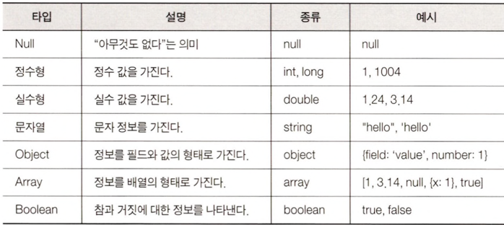
Mongo DB
Mongo DB JSON Document – Binary JSON
데이터 타입

Slide 6
Mongo DB
Mongo DB JSON Document – Binary JSON
데이터 타입
오브젝트의 경우 MongoDB에서는 Embedded Document 라고도 불리는데 도큐먼트 내부의 값으로 도큐먼트를 갖는 것
배열의 경우 여러 개의 요소를 내부에 담을 수 있는데 이 요소의 값으로 여러 가지 종류의 데이터를 가질 수 있으며 오브젝트도 가질 수 있어서 배열 안에 여러 개의 도큐먼트를 저장하는 것이 가능

Slide 7

Mongo DB
Mongo DB JSON Document – Binary JSON
데이터 타입
Timestamp
하나의 mongod 인스턴스내에서 값이 항상 유일하게 설계
타임스탬프 값은 그림과 같이 표시
유닉스 시간은 UTC(1970년 1월 1일 00:00:00 협정 시) 부터 시작해서 지금까지 몇 초가 지났는지를 나타내는 정수
하나의 mongod 인스턴스에서 같은 유닉스 시간에 타임스탬프가 여러 개 생성되면 생성된 순서에 따라 숫자를 매겨서 두 번째 인자로 가지게 됨
{ts: Timestamp(1573822330, 1)}
{ts: Timestamp(1573822330, 2)}

Slide 8

Mongo DB
Mongo DB JSON Document – Binary JSON
데이터 타입
Date
날짜 타입은 64비트 정수형 숫자를 저장해서 기록하는데 저장된 숫자는 유닉스 시간을 의미
MongoDB 셸에서는 ISODate 라는 객체로 표시
ISODate 객체는 JavaScript에서 Date 객체와 동일하게 사용

Slide 9

Mongo DB
Mongo DB JSON Document – Binary JSON
데이터 타입
ObjectId
RDBMS에서는 auto_Increment 또는 Sequence를 이용해서 일련번호를 제공
MongoDB는 Collection 안에 도큐먼트 생성할 때마다 Primary key 로 _id 필드를 자동적으로 생성하는데 _id 필드는 서로 겹치지 않는 Objectld 타입으로 값을 할당하는데 이 때문에 Collection 내에서 _id 값을 알게 되면 하나의 도큐먼트를 특 정 지을 수 있음
12byte 로 구성

Slide 10
Mongo DB
Mongo DB JSON Document – Binary JSON
하나의 객체
JSON 형태로 데이터가 저장됨 – 키(Key)와 값(Value) 구조
{"greeting" : "Hello, World"}
{"greeting" : "Hello, World", "foo" : 3}
﻿문서의 키/값 쌍은 정렬되는데 아래 두 문서는 서로 다른 문서
​ {"greeting" : "Hello, World", "foo" : 3}
{"foo" : 3, "greeting" : "Hello, World"}
문서의 Key는 문자열로 하고, Value는 어느 값이든 사용 가능
Key는 예약어를 제외하고 모두 사용
Key는 \0(null 문자)을 포함하지 않음
.과 $문자는 사용할 수 없음
_로 시작하는 문자는 사용하지 않음 (예약어 일 가능성 높음)
​대소문자 및 데이터 형을 정확히 구분하며 대소문자가 다르거나 데이터 형이 다르면 서로 다른 문서로 인식
Key는 중복 될 수 없음

Slide 11
Mongo DB
Mongo DB JSON Document
배열은 [ ]안에 표기
[“apple”, “pear”, “banana”]
[{“name”:”park”, ”age”:40}, {“name”:”kim”, ”age”:30}]
도큐먼트: 하나의 데이터를 의미
스키마(테이블 구조)가 없기 때문에 어떠한 형태의 데이터라도 하나의 Collection에 저장 가능하기 때문에 아래 문서들은 하나의 Collection에 같이 저장될 수 있음
{＂greeting＂ : ＂Hello, World＂}
{＂foo＂ : 5}
제한 사항
하나의 도큐먼트는 {로 시작해서 }로 종료
도큐먼트의 모든 원소는 반드시 키와 값의 쌍으로 구성해야 함
중첩된 도큐먼트의 깊이는 100 레벨까지만 지원
도큐먼트의 전체 크기는 16MB까지만 지원

Slide 12
Mongo DB
MongoDB Management Tool
MongoDB와 연결된 애플리케이션을 만들다 보면 Collection에 얼마나 많은 도큐먼트가 있는지 샤딩된 서버 또는 복제된 서버와의 연결은 잘 되어 있는지 데이터베이스에 에러가 난 상태인지 알아보아야 할 상황이 발생하게 되는데 이런 상황을 보다 직관적으로 알아보기 위해서 MongoDB 개발사는 MongoDB Ops Manager 라고 하는 관리 툴을 제공하고 있는데 이 툴은 기업용 MongoDB 서버를 사용해야만 제공받을 수 있음
MongoDB Ops Manager
MongoDB 4.0 버전부터 MongoDB에 무료 클라우드 모니터링 기능을 제공하는 Tool
기능을 활성화하게 되면 접속 가능한 URL이 제공됨
제공되는 정보
제공되는 정보
명령이 수행되는 시간
메모리 사용률
CPU 사용률
수행된 명령의 수

Slide 13
Mongo DB
가져오기
Mongo DB에서 외부에 만든 json 파일을 실행하고자 하는 경우 : 터미널에서 수행
mongoimport –db [사용할 데이터베이스 이름] –collection [사용할 Collection 이름] < 파일경로
primer.json 파일의 내용 가져오기 – 터미널에서 수행
mongoimport -d adam -c primer < primer.json
2022-05-11T11:32:07.766+0900 connected to: mongodb://localhost/
2022-05-11T11:32:07.920+0900 3 document(s) imported successfully. 0 document(s) failed to import.

Slide 14
Mongo DB
가져오기
Mongo DB에서 외부에 만든 json 파일을 실행 : 터미널에서 수행
데이터 확인 – 접속 도구에서 수행
db.primer.find()
{ _id: ObjectId("627998e6c174fa3271682bca"),
item: 'ABC2',
details: { model: '14Q3', manufacturer: 'ABC Company' },
stock: [ { size: 'M', qty: 50 } ],
category: 'clothing' }
{ _id: ObjectId("627998e6c174fa3271682bcb

Slide 15
Mongo DB
내보내기
Mongo DB에서 만들어진 데이터를 json 파일로 내보내고자 하는 경우 : 터미널에서 수행
mongoexport --db 데이터베이스이름 --collection Collection이름 --out 파일경로
mongoexport -d adam -c primer --out primer.json

Slide 16
Collection
Database
database는 주로 서비스나 데이터의 그룹을 만들기 위해서 사용하는 물리적인 개념
데이터베이스는 동시 처리 성능과 연관됨
Collection이나 인덱스를 추가 또는 변경하는 경우에 데이터베이스 수준의 잠금이 적용됨
Map Reduce 작업도 데이터베이스 수준의 잠금을 필요로 함
데이터베이스 목록 확인
show dbs
데이터베이스 생성 및 사용 설정
use 데이터베이스이름
데이터베이스가 없으면 생성하고 있으면 데이터베이스를 사용
데이터베이스만 만든 상태에서는 데이터베이스 목록에 확인되지 않음
adam 이라는 데이터베이스 생성 및 사용
use adam
'switched to db adam'

Slide 17
Collection
Database
현재 데이터베이스 확인
db
사용 중인 데이터베이스 삭제: 이 작업 중에는 Lock 이 걸림
db.dropDatabase()
데이터베이스를 생성하고 데이터를 추가한 후 확인
use adam
show dbs
admin 41 kB
config 73.7 kB
local 106 kB

Slide 18
Collection
Database
데이터베이스를 생성하고 데이터를 추가한 후 확인
db.mycollection.insertOne({name:1})
{ acknowledged: true, insertedId: ObjectId("6258d86252380857ce5a33c5") }
show dbs
adam 8.19 kB
admin 41 kB
config 73.7 kB
local 106 kB

Slide 19
Collection
Collection
RDBMS에서 테이블이라고 부르는 객체를 Mongo DB에서는 Collection 이라고 함
저장되는 데이터가 정규화 된 데이터가 아니라 응용 프로그램으로부터 직렬화된 비 정규화된 데이터를 저장하기 때문에 테이블이라는 표현을 사용하지 않지만 실무에서는 2개의 용어를 혼용
Mongo DB에서는 Join을 지원하지 않기 때문에 하나의 Collection에 최대한 많은 양의 데이터를 저장하는 것을 권장하지만 성능 측면에서 보면 하나의 Collection에 너무 많은 양의 데이터를 저장하면 Collection의 크기가 너무 커지게 되서 디스크 읽기 오퍼레이션이 많이 필요하게 되고 메모리의 캐시 효율이 떨어지게 되므로 여러 개의 Collection을 만들어서 데이터를 나누어서 저장하기를 권장
SQL 과 Mongo DB 의 BSON 쿼리를 비교한 맵
https://docs.mongodb.com/manual/reference/sql-comparison/

Slide 20
Collection
Collection
명령
Collection을 생성
db.createCollection(“Collection이름”)
데이터베이스의 Collection 조회
db.getCollectionNames()
show collections
Collection 제거 – 파라미터로 WriteConcern을 전달 할 수 있음
db.Collection이름.drop()
Collection 이름 변경
db.collection.renameCollection(변경할 이름)

Slide 21
Collection
Collection
Capped Collection
일반 Collection과 다르게 정해진 크기를 초과하게 되면 자동으로 가장 오래된 데이터를 삭제
생성
db.createCollection(<Collection 이름>, { capped: true, size: <제한할 크기>)
size 매개변수에 오는 부분은 바이트 단위의 숫자를 적어주게 되면 크기가 다 찼을 경우 자동으로 오래된 도큐먼트부터 삭제
제한하는 크기 값이 40%보다 작거나 같으면 Collection의 크기는 4096 바이트가 되는데 기본적으로 차지하는 크기가 있기 때문이며 4096보다 더 큰 값을 넣으면 MongoDB는 받은 크기를 늘려 256의 정수 배수로 생성
Capped Collection은 로그 데이터나 일정 시간 동안만 보관하는 통계 데이터를 보관하고자 하는 경우 유용하게 사용

Slide 22
Collection
Collection
View
데이터베이스 안에 쓸 수는 없고 읽을 수만 있는 데이터베이스 개체
설정한 내용에 의해 뷰를 불러올 때 마다 실제로 데이터를 저장한 Collection 으로부터 데이터를 모아서 데이터를 출력하는 개체
회원에 대한 Collection과 회원의 포인트에 대한 Collection이 각각 따로 있는 경우 애플리케이션의 많은 부분이 회원 정보와 포인트에 대한 정보를 동시에 접근하게 되는 경우 코드를 간결하게 유지하고 가독성을 높이기 위해 회원 정보와 포인트를 한번에 불러올 수 있는 뷰를 만 들어서 활용할 수 있음
뷰를 생성한다 하더라도 물리적인 데이터베이스 내부에는 회원 정보와 포인트 정보가 합쳐지지 않은 채로 존재하며 뷰에 저장된 회원 Collection과 포인트 Collection을 합쳐서 출력하라 는 논리적인 명령이 실행되면서 기존에 존재하던 데이터를 가공하여 하나의 Collection인 것처럼 결과를 출력
뷰는 실제로 데이터를 저장해서 불러오지 않기 때문에 사용할 수 있는 명령어에 제약이 있음

Slide 23
Collection
MongoDB Management Tool
MongoDB Ops Manager
기능을 활성화하기 위해서는 다음 명령어를 MongoDB 셸에 입력
db.enableFreeMonitoring()
{
state: 'enabled',
message: 'To see your monitoring data, navigate to the unique URL below. Anyone you share the URL with will also be able to view this page. You can disable monitoring at any time by running db.disableFreeMonitoring().',
url: 'https://cloud.mongodb.com/freemonitoring/cluster/FV7ZQGPBFKHYQ3F6CGNY2NVCA34NB5G7',
userReminder: '',
ok: 1
}

Slide 24
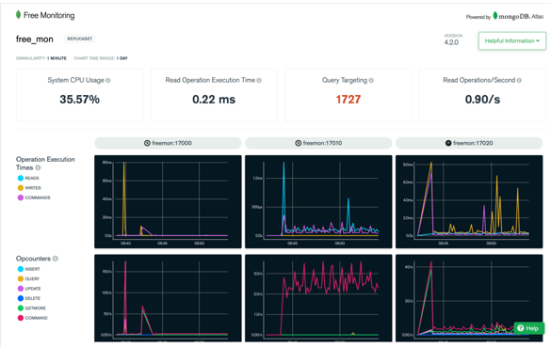
Collection
MongoDB Management Tool
MongoDB Ops Manager

Slide 25
Collection
데이터베이스 상태 조회
db.getCollectionInfos(): 현재 데이터베이스의 Collection들의 정보를 리스트로 반환하는데 이름과 타입, UUID 정보를 리턴
db.serverStatus(): 호스트, 프로세스 id, Lock 옵션, 스토리지 엔진 이름, 스토리지 엔진 통계 와 같은 정보를 제공
db.stats(): 데이터베이스 내의 Collection, 뷰, 오브젝트의 개수 와 크기에 대한 통계를 제공

Slide 26
Collection
Collection 상태 조회
db.collection.isCapped: Collection이 Capped Collection이면 true 값을 리턴
db.collection.latencyStats(): Collection의 지연 시간 통계를 리턴
db.collection.stats(): 데이터베이스의 stats와 같이 Collection의 크기, 도큐먼트 개수 및 스 토리지 엔진의 통계를 리턴
db.collection.storageSize(): Collection 스토리지 크기 리턴
db.collection.totalIndexSize(): Collection의 인덱스 크기 리턴
db.collection.totalSize(): Collection의 스토리지 와 크기의 합을 리턴

Slide 27
Collection
실습 – Capped Collection 의 동작
use adam
db.createCollection('cappedCollection', {capped:true, size:10000})
{ ok: 1 }
db.cappedCollection.insertOne({x:1})
{ acknowledged: true,
insertedId: ObjectId("625cdb5b88993df9910866b2") }
db.cappedCollection.find()
{ _id: ObjectId("625cdb5b88993df9910866b2"), x: 1 }

Slide 28
Collection
실습 – Capped Collection 의 동작
db.cappedCollection.stats()
{
ns: 'adam.cappedCollection',
size: 29,
count: 1,
avgObjSize: 29,
storageSize: 20480,
freeStorageSize: 0,
capped: true,
max: 0,
maxSize: 10240,

Slide 29
Collection
실습 – Capped Collection 의 동작
for(i=0; i<1000; i++){ db.cappedCollection.insertOne({x:i})}
{ acknowledged: true,
insertedId: ObjectId("625d022b88993df991086a9a") }

Slide 30
Collection
실습 – Capped Collection 의 동작
db.cappedCollection.find()
{ _id: ObjectId("625d022688993df99108693a"), x: 647 }
{ _id: ObjectId("625d022688993df99108693b"), x: 648 }
{ _id: ObjectId("625d022688993df99108693c"), x: 649 }
{ _id: ObjectId("625d022688993df99108693d"), x: 650 }
{ _id: ObjectId("625d022688993df99108693e"), x: 651 }
{ _id: ObjectId("625d022688993df99108693f"), x: 652 }
{ _id: ObjectId("625d022688993df991086940"), x: 653 }
{ _id: ObjectId("625d022688993df991086941"), x: 654 }
{ _id: ObjectId("625d022688993df991086942"), x: 655 }
{ _id: ObjectId("625d022688993df991086943"), x: 656 }
{ _id: ObjectId("625d022688993df991086944"), x: 657 }
{ _id: ObjectId("625d022688993df991086945"), x: 658 }
{ _id: ObjectId("625d022688993df991086946"), x: 659 }
{ _id: ObjectId("625d022688993df991086947"), x: 660 }
{ _id: ObjectId("625d022688993df991086948"), x: 661 }
{ _id: ObjectId("625d022688993df991086949"), x: 662 }
{ _id: ObjectId("625d022688993df99108694a"), x: 663 }
{ _id: ObjectId("625d022688993df99108694b"), x: 664 }
{ _id: ObjectId("625d022688993df99108694c"), x: 665 }
{ _id: ObjectId("625d022688993df99108694d"), x: 666 }
Type "it" for more

Slide 31
CRUD
Collection의 전체 데이터 조회
db.Collection이름.find(): Collection의 전체 데이터 조회

Slide 32
CRUD
도큐먼트 생성
Mongo DB에서 도큐먼트 생성 동작은 단일 Collection을 대상으로 수행
단일 도큐먼트 레벨에서 원자적으로 실행
JSON 표현식으로 데이터를 만들어서 삽입하면 되는데 Collection을 생성하면서 삽입 가능하고 Collection을 먼저 만들고 삽입하는 것도 가능
데이터를 삽입할 때 _id라는 key를 만들지 않고 데이터를 삽입하면 _id라는 key가 자동으로 생성된 후 ObjectId를 부여하는데 _id는 primary key 이면서 Index
db.Collection이름.insert(JSON표기법) 함수로 도큐먼트 생성이 가능하며 insert 대신 save 사용이 가능하고 3.4 버전 부터는 insertOne 과 insertMany 지원 – 최신 API 에서는 insert 는 deprecated
insert는 동일한 _id를 강제로 삽입하면 에러를 발생시키지만 save는 수정을 수행
db.collection.insert({key:value, key:value…}) 형태로 삽입

Slide 33
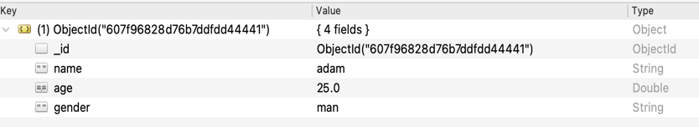
CRUD
도큐먼트 생성
use adam
db.users.insert( { name: "adam", age: 25, gender: "man"})
WriteResult({ "nInserted" : 1 })
db.users.find()

Slide 34
CRUD
도큐먼트 생성 – 객체 안에 객체 나 배열을 가진 도큐먼트 생성
db.inventory.insert(
{
item:"ABC1",
details:{
model : "14Q3",
manufacturer : "xyz Company"
},
stock:[{size:"s",qty:25},{size:"M",qty:50}],
category: "clothing"
}
)
db.inventory.find()

Slide 35
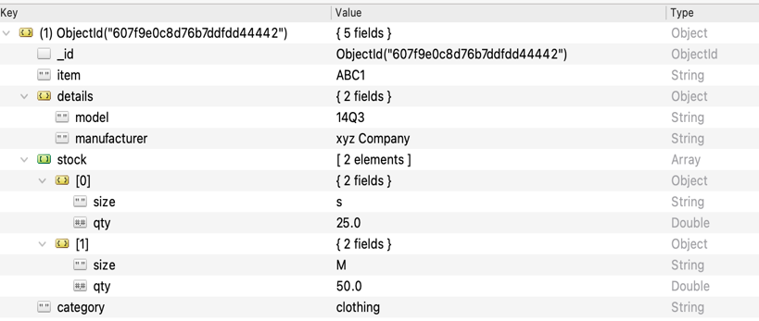
CRUD
도큐먼트 생성 – 객체 안에 객체 나 배열을 가진 도큐먼트 생성

Slide 36
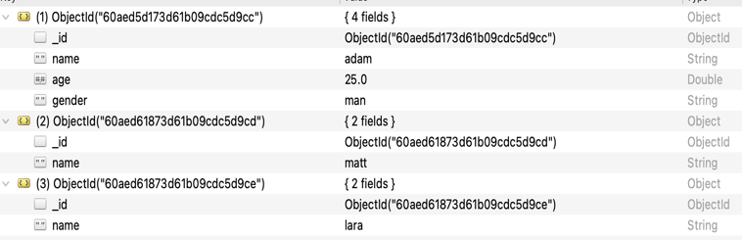
CRUD
도큐먼트 생성 – 배열 삽입 – 분할해서 각각의 데이터로 삽입
db.users.insert([{name:"matt"}, {name:"lara"}])
db.users.find()
Mongo DB에서는 최상위 배열을 지원하지 않기 때문에 배열 데이터를 삽입하면 배열의 데이터를 분해해서 각각의 데이터를 삽입

Slide 37
CRUD
도큐먼트 생성 – 배열 삽입
var mydocuments = [
{item:"ABC2", details:{model : "14Q3",manufacturer : "ABC Company"},
stock:[{size:"M",qty:50}],
category: "clothing"
},
{item:"ABC3",details:{ model : "14Q3",manufacturer : "CCC Company"},
stock:[{size:"s",qty:25},{size:"M",qty:50},{size:"L",qty:50}],
category: "clothing"
},
{item:"ABC3",details:{model : "14Q3",manufacturer : "AAA Company"},
stock:[{size:"s",qty:30}],
category: "clothing"
},
]
db.inventory.insert(mydocuments)

Slide 38
CRUD
도큐먼트 생성 – 배열 삽입
db.inventory.find()
{ acknowledged: true,
insertedIds:
{ '0': ObjectId("627998e6c174fa3271682bca"),
'1': ObjectId("627998e6c174fa3271682bcb"),
'2': ObjectId("627998e6c174fa3271682bcc") } }

Slide 39
CRUD
도큐먼트 생성
insert 함수의 두번째 매개변수는 생략이 가능한데 ordered 옵션을 설정해서 첫번째 매개변수의 데이터가 배열일 때 싱글 스레드를 이용할지 멀티 스레드를 이용할 지를 설정할 수 있음
{ordered:true} 이면 싱글 스레드를 이용해서 순서대로 저장하고 false를 설정하면 멀티 스레드를 이용해서 저장
기본값은 true 인데 싱글 스레드를 이용해서 데이터를 삽입하면 중간에 에러가 발생하면 에러가 발생한 지점까지 수행하고 중지되지만 false를 설정하면 어떤 스레드에서 에러가 발생하면 에러가 발생한 스레드는 중지되지만 다른 스레드는 작업을 계속 수행
sample Collection의 name 컬럼을 인덱스로 설정하고 중복 없이 저장하도록 설정
db.sample.createIndex({name:1}, {unique:true})
'name_1'

Slide 40
CRUD
도큐먼트 생성
db.sample.insert({name:"park"})
{ acknowledged: true,
insertedIds: { '0': ObjectId("62799974c174fa3271682bcd") } }

Slide 41
CRUD
도큐먼트 생성
db.sample.insert([{name:"kim"}, {name:"park"},{name:"lee"}, {name:"choi"}], {ordered:true})
E11000 duplicate key error collection: adam.sample index: name_1 dup key: { name: "park" }

Slide 42
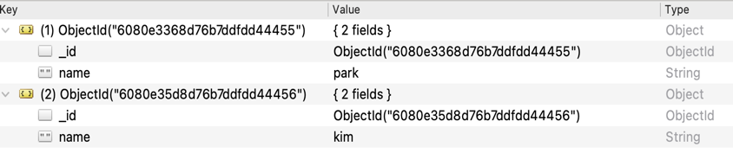
CRUD
도큐먼트 생성
kim 데이터를 삽입하는 부분까지는 문제가 없어서 실행되었지만 park을 다시 삽입하려고 하는 부분에서 에러가 발생해서 kim 데이터까지 삽입하고 나머지는 삽입하지 않음
db.sample.find()

Slide 43
CRUD
도큐먼트 생성
db.sample.drop()
true
db.sample.createIndex({name:1}, {unique:true})
'name_1'
db.sample.insert({name:"park"})
{ acknowledged: true,
insertedIds: { '0': ObjectId("627999f5c174fa3271682bd2") } }
db.sample.insert([{name:"kim"}, {name:"park"},{name:"lee"}, {name:"choi"}], {ordered:false})
E11000 duplicate key error collection: adam.sample index: name_1 dup key: { name: "park" }

Slide 44
CRUD
도큐먼트 생성
park이 중복되어서 에러가 발생하지만 독립된 스레드를 이용하기 때문에 다른 데이터는 삽입
db.sample.find()
{ _id: ObjectId("627999f5c174fa3271682bd2"), name: 'park' }
{ _id: ObjectId("62799a1fc174fa3271682bd3"), name: 'kim' }
{ _id: ObjectId("62799a1fc174fa3271682bd5"), name: 'lee' }
{ _id: ObjectId("62799a1fc174fa3271682bd6"), name: 'choi' }
조그마한 실패는 무시하고 최대한 빨리 데이터를 저장하고자 한다면 ordered 옵션을 false로 설정해서 여러 스레드를 이용해서 insert 하는 것이 좋음

Slide 45
CRUD
도큐먼트 생성
Mongo DB에서는 없는 옵션을 이용해서 삽입, 삭제, 갱신 작업을 수행하면 에러를 발생시키기도 하지만 에러를 발생시키지 않고 작업을 수행하기도 하는데 Mongo DB에서는 필요한 옵션만 추출해서 작업을 수행하기 때문
db.sample.insert({name:"hwang"}, {noption:true})
{ acknowledged: true,
insertedIds: { '0': ObjectId("62799aa6c174fa3271682bd7") } }
db.sample.find()
{ _id: ObjectId("627999f5c174fa3271682bd2"), name: 'park' }
{ _id: ObjectId("62799a1fc174fa3271682bd3"), name: 'kim' }
{ _id: ObjectId("62799a1fc174fa3271682bd5"), name: 'lee' }
{ _id: ObjectId("62799a1fc174fa3271682bd6"), name: 'choi' }
{ _id: ObjectId("62799aa6c174fa3271682bd7"), name: 'hwang' }

Slide 46
CRUD
도큐먼트 생성
ObjectId
RDBMS에서는 Auto_Increment 또는 Sequence를 이용해서 일련번호를 제공
Mongo DB에서는 12byte 로 구성된 ObjectId를 제공
_id 필드에 ObjectId를 생성해서 할당하는 방식으로 Insert 될 때 일련번호를 부여하는데 new ObjectId()를 이용해서 삽입될 _id 필드를 생성 가능
var newId = new ObjectId()
db.sample.insert({_id:newId, name:"user01"})
{ acknowledged: true,
insertedIds: { '0': ObjectId("62799b07c174fa3271682bd9") } }
db.sample.find()
{ _id: ObjectId("627999f5c174fa3271682bd2"), name: 'park' }
{ _id: ObjectId("62799a1fc174fa3271682bd3"), name: 'kim' }
{ _id: ObjectId("62799a1fc174fa3271682bd5"), name: 'lee' }
{ _id: ObjectId("62799a1fc174fa3271682bd6"), name: 'choi' }
{ _id: ObjectId("62799aa6c174fa3271682bd7"), name: 'hwang' }
{ _id: ObjectId("62799b07c174fa3271682bd9"), name: 'user01' }

Slide 47
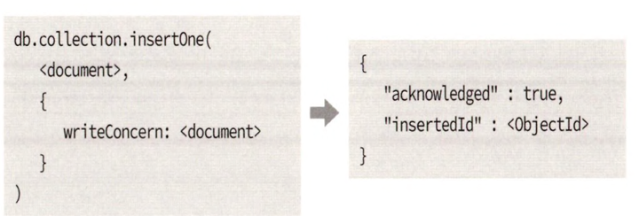
CRUD
도큐먼트 생성
insertOne
하나의 데이터만 삽입하고자 하는 경우 사용
형식
Document: 입력할 데이터
WriteConcern: 선택적 파라미터로 WriteConcern을 사용하고자 하는 경우 사용
ObjectId: 생성한 도큐먼트의 ObjectId 리턴

Slide 48
CRUD
도큐먼트 생성
insertOne
db.user.insertOne({username:"karoid",password:"1111"})
{ acknowledged: true,
insertedId: ObjectId("62799dc7c174fa3271682bda") }
db.user.find().pretty()
{ _id: ObjectId("62799dc7c174fa3271682bda"),
username: 'karoid',
password: '1111' }

Slide 49
CRUD
도큐먼트 생성
WriteConcern
CRUD 작업에 대한 명령어는 거의 대부분 WriteConcern 또는 ReadConcern 옵션을 설정할 수 있음
WriteConcern 옵션은 insertOne 명령어가 도큐먼트를 컬렉션에 넣으려고 할 때 이미 이 컬렉션이 쓰기(write) 작업을 하고 있다면 어떤 영향을 줄지(concern)에 대한 것을 설정하는 옵션
MongoDB는 CRUD 작업을 성공적으로 마쳤다고 결과를 반환해도 실제로 반영구적 저장 장치에 바로 데이터를 저장하지 않고 메모리에 저장한 후 천천히 반영구적 저장 장치로 데이터를 옮기기 때문에 데이터베이스에 갑자기 문제가 생기면 메모리에만 담겨 있는 데이터를 잃어 버리게 됨
WriteConcern 값은 이러한 데이터 손실이 일어나는 최악의 상황을 어느 정도 수준 으로 막을지 결정하는 옵션

Slide 50
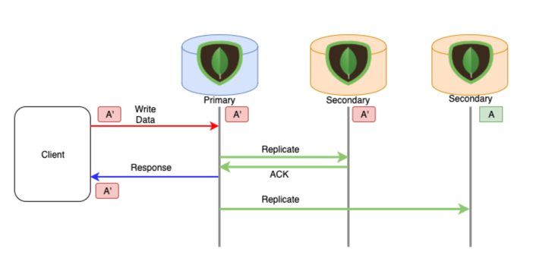
CRUD
도큐먼트 생성
WriteConcern
Primary 클러스터와 Secondary 클러스터들 간의 Sync가 다 완료된 이후에 Client에게 데이터를 반환해 일관성을 보장해 주는 효과를 가질 수 있음

Slide 51

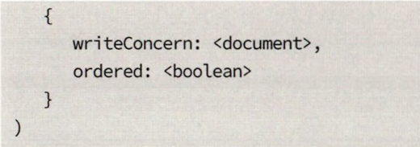
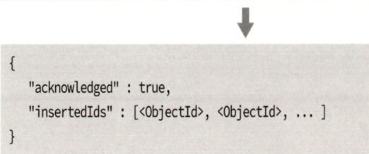
CRUD
도큐먼트 생성
insertMany
여러 개의 데이터를 삽입하고자 하는 경우 사용

Slide 52
CRUD
도큐먼트 생성
insertMany
파라미터 와 리턴 데이터
document 1,2: 입력할 도큐먼트를 입력
WriteConcern
ordered: 순서대로 입력할 지 여부
Objectld

Slide 53
CRUD
도큐먼트 생성
insertMany
db.user.insertMany([
{username:"John", password:4321},
{username:"K", password:4221},
{username:"Mark", password:5321}
])
{ acknowledged: true,
insertedIds:
{ '0': ObjectId("6279a1b1c174fa3271682bdb"),
'1': ObjectId("6279a1b1c174fa3271682bdc"),
'2': ObjectId("6279a1b1c174fa3271682bdd") } }

Slide 54
CRUD
도큐먼트 생성
insertMany
에러 발생 – WriteError 대신에 BulkWriteError 객체로 리턴
WriteConcernErrors: WriteConcern 관련된 에러
nInserted: 도큐먼트 생성에 성공한 횟수
nUpserted: upsert 에 성공한 횟수
nMatched: 도큐먼트 조회에 성공한 횟수
nRemoved: 도큐먼트 제거에 성공한 횟수
upserted: upsert 작업이 완료된 도큐먼트에 대한 정보

Slide 55
CRUD
도큐먼트 생성
insertMany
db.myCollections.insertMany( [
{ _id: 13, item: "envelopes", qty: 60 },{ _id: 13, item: "stamps", qty: 110 },{ _id: 14, item: "packing tape", qty: 38 } ] );
MongoBulkWriteError: E11000 duplicate key error collection: adam.myCollections index: _id_ dup key: { _id: 13 }

Slide 56
CRUD
도큐먼트 생성
자바스크립트의 반복문 사용 가능
var num=1
for(var i=0; i<3; i++){ db.sample.insertOne({name:"user"+i, score:num})}
{
"acknowledged" : true,
"insertedId" : ObjectId("5e080f85a4d6e94519c6aeac")
}
db.sample.find()
{ _id: ObjectId("6279a43ec174fa3271682bde"),
name: 'user0',
score: 1 }
{ _id: ObjectId("6279a43ec174fa3271682bdf"),
name: 'user1',
score: 1 }
{ _id: ObjectId("6279a43ec174fa3271682be0"),
name: 'user2',
score: 1 }

Slide 57
CRUD
데이터 조회
쿼리 또는 읽기 동작은 Mongo DB에서 데이터를 반환하는 핵심 동작으로 단일 Collection에서 도큐먼트를 선택
도큐먼트를 식별하는 기준은 또는 조건을 쿼리에서 설정하는 것이 가능
쿼리는 도큐먼트에서 필드를 설정하는 프로젝션 기능을 포함할 수 있음
프로젝션 기능을 통해 네트워크 상에서 클라이언트에 반환하는 데이터의 양을 제한
Cursor: 쿼리는 전체 결과 셋을 소유하는 커서라고 부르는 반복적인 객체를 리턴
쿼리 최적화: 쿼리 성능을 분석하고 개선
분산 쿼리: 샤드 된 클러스와 복제 셋이 읽기 연산 성능에 어떤 성능을 미치는지 설명

Slide 58
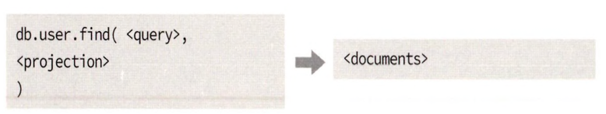
CRUD
데이터 조회
find()
query: 쿼리 연산자를 이용해서 데이터 선택
projection: 조회할 필드 이름 나열
document: 조회된 도큐먼트의 커서

Slide 59
CRUD
데이터 조회
컬렉션의 전체 데이터 검색
db.users.find()
{ _id: ObjectId("62799767c174fa3271682bc7"),
name: 'adam',
age: 25,
gender: 'man' }
{ _id: ObjectId("627998b8c174fa3271682bc8"), name: 'matt' }
{ _id: ObjectId("627998b8c174fa3271682bc9"), name: 'lara' }

Slide 60
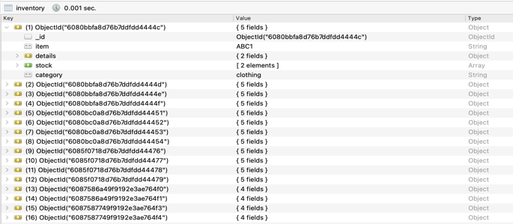
CRUD
데이터 조회
컬렉션의 전체 데이터 검색
db.inventory.find()

Slide 61
CRUD
데이터 조회
조회를 위한 샘플 데이터 생성 – 터미널에서 수행
mongoimport -d adam -c area < area.json
2022-05-11T15:46:52.234+0900 connected to: mongodb://localhost/
2022-05-11T15:46:52.352+0900 228 document(s) imported successfully. 0 document(s) failed to import.
mongoimport -d adam -c by_month < by_month.json
2022-05-11T15:48:24.879+0900 connected to: mongodb://localhost/
2022-05-11T15:48:25.048+0900 227 document(s) imported successfully. 0 document(s) failed to import.
mongoimport -d adam -c by_road_type < by_road_type.json
2022-05-11T15:48:48.129+0900 connected to: mongodb://localhost/
2022-05-11T15:48:48.293+0900 227 document(s) imported successfully. 0 document(s) failed to import.

Slide 62
CRUD
데이터 조회
조회를 위한 샘플 데이터 생성 – 터미널에서 수행
mongoimport -d adam -c by_type < by_type.json
2022-05-11T15:51:03.158+0900 connected to: mongodb://localhost/
2022-05-11T15:51:03.285+0900 687 document(s) imported successfully. 0 document(s) failed to import.

Slide 63
CRUD
데이터 조회
조회를 위한 샘플 데이터 구조
area 컬렉션: 전국 각지의 지역 정보와 인구 수를 저장한 컬렉션
city_or_province: 1차 지역 이름으로 시, 도 와 같은 광역 단체 이름
county: 2차 지역 이름으로 시, 군, 구 와 같은 이름
population: 해당 지역의 인구 수를 의미
by_month 컬렉션: 각 지역의 교통 사고 통계를 월 별로 저장한 컬렉션
city_or_province, county: area 컬렉션에서 와 같은 의미
areajd: 해당 지역 정보를 갖는 area 컬렉션의 도큐먼트 _id
month_data: 월별 교통사고 통계로 도큐먼트가 요소인 배열을 소유
month: 해당 도큐먼트의 월
accident_count: 총 사고 수
death_toll: 사망자 수
casualties: 부상자 수
heavyjnjury: 중상자 수
lightjnjury: 경상자 수
injury_report: 부상 신고

Slide 64
CRUD
데이터 조회
조회를 위한 샘플 데이터 구조
by_road_type 컬렉션: 각 지역의 도로 형태 별 사고 통
city_or_province, county, area_id 필드: by_month 컬렉션과 같은 의미
교량위, 기타단일로, 교차로내, 교차로부근, 횡단보도상, 횡단보도부근, 기타/ 불명, 터널안 필드들: 도로 형태별 교통사고 정보로 값으로 교통 사고 통계 오브젝트를 소유
accident_count, deathjoll, casualties, heavy_injury, lightjnjury, injury_ report 필드: by_month 컬렉션과 같은 의미
by_type 컬렉션: 각 지역의 사고 형태 별 사고 통
city_or_province, county, area_id 필드: by_month 컬렉션과 같은 의미
type 필드: 사고 형태(차 대 차, 차량 단독, 차 대 사람)를 저장
accident_count, deathjoll, casualties, heavy_injury, lightjnjury, injury_ report 필드: by_month 컬렉션과 같은 의미

Slide 65
CRUD
데이터 조회
조건을 설정한 데이터 검색
특정 값과 일치하는 조건 검색은 find() 안에 {<field>:<value>, …} 를 사용하여 조회
db.users.find({name:"adam"})
{ _id: ObjectId("62799767c174fa3271682bc7"),
name: 'adam',
age: 25,
gender: 'man' }

Slide 66
CRUD
데이터 조회
조건을 설정한 데이터 검색
db.inventory.find({category:"clothing"})
{ _id: ObjectId("627998e6c174fa3271682bca"),
item: 'ABC2',
details: { model: '14Q3', manufacturer: 'ABC Company' },
stock: [ { size: 'M', qty: 50 } ],
category: 'clothing' }
{ _id: ObjectId("627998e6c174fa3271682bcb"),
item: 'ABC3',
details: { model: '14Q3', manufacturer: 'CCC Company' },
stock:
[ { size: 's', qty: 25 },
{ size: 'M', qty: 50 },
{ size: 'L', qty: 50 } ],
category: 'clothing' }
{ _id: ObjectId("627998e6c174fa3271682bcc"),
item: 'ABC3',
details: { model: '14Q3', manufacturer: 'AAA Company' },
stock: [ { size: 's', qty: 30 } ],
category: 'clothing' }

Slide 67
CRUD
데이터 조회
조건을 설정한 데이터 검색
db.containerBox.insertMany([
{name: 'bear', weight: 60, category: 'animal'},
{name: 'bear', weight: 10, category: 'animal'},
{name: 'cat', weight: 2, category:'animal'},
{name: 'phone', weight: 1, category: 'electronic'}])
{ acknowledged: true,
insertedIds:
{ '0': ObjectId("6279e4315fc4fd5668ae45b6"),
'1': ObjectId("6279e4315fc4fd5668ae45b7"),
'2': ObjectId("6279e4315fc4fd5668ae45b8"),
'3': ObjectId("6279e4315fc4fd5668ae45b9") } }

Slide 68
CRUD
데이터 조회
조건을 설정한 데이터 검색
db.containerBox.find({category: 'animal', name: 'bear'})
{ _id: ObjectId("6279e4315fc4fd5668ae45b6"),
name: 'bear',
weight: 60,
category: 'animal' }
{ _id: ObjectId("6279e4315fc4fd5668ae45b7"),
name: 'bear',
weight: 10,
category: 'animal' }

Slide 69
CRUD
데이터 조회
projection – 필드 단위 추출
{field: <Boolean>, fieId: <Boolean>, …}
특정 필드만 검색하고자 할 때는 필드 명에 true(1)를 설정하고 제외를 하고자 할 때는 false(0)를 설정하면 되는데 여러 개 일 때는 ,로 구분해서 입력
db.containerBox.find(null,{name: true})
{ _id: ObjectId("6279e4315fc4fd5668ae45b6"), name: 'bear' }
{ _id: ObjectId("6279e4315fc4fd5668ae45b7"), name: 'bear' }
{ _id: ObjectId("6279e4315fc4fd5668ae45b8"), name: 'cat' }
{ _id: ObjectId("6279e4315fc4fd5668ae45b9"), name: 'phone' }

Slide 70
CRUD
데이터 조회
projection – 필드 단위 추출
db.containerBox.find(null,{_id:false, name: 0})
{ weight: 60, category: 'animal' }
{ weight: 10, category: 'animal' }
{ weight: 2, category: 'animal' }
{ weight: 1, category: 'electronic' }

Slide 71
CRUD
연산자를 이용한 조회
비교 오퍼레이터
$eq: equals
$ne: not equal
$gt: greather than
$gte: greather than or equals
$lt: less than
$lte: less than or equals
$in: 주어진 배열 안에 속한 값
$nin: 주어진 배열 안에 속하지 않은 값
{<field>: {<operator>: <value>}, ...}
{<field>: {<operator1>: <value>, <operator2>: <value>}, ...}
키가 175 이상 180 이하
{height: {$gte: 175, $lte:180}}
키는 180센티미터 이상이면서 몸무게는 60킬로그램 이하
{height: {$gte: 180}, weight: {$lte: 60}}

Slide 72
CRUD
연산자를 이용한 조회
비교 오퍼레이터
inventory 컬렉션에서 item 컬럼에서 hello 값인 데이터 조회
db.inventory.find({item: {$eq: "hello"}})
inventory 컬렉션에서 tags 컬럼의 값이 blank 나 blue 인 데이터 조회
db.inventory.find({tags:{$in:["blank", "blue"]}})
inventory 컬렉션에서 tags 컬럼의 값이 blank 나 blue 가 아닌 데이터 조회
db.inventory.find({tags:{$nin:["blank", "blue"]}})
inventory 컬렉션에서 tags 컬럼의 값이 영문 소문자로 시작하고 la로 끝나는 데이터 조회
db.inventory.find({tags: {$in: [/^[a-z]la/]} })
inventory 컬렉션에서 tags 컬럼의 값이 b로 시작하지 않는 데이터 조회
db.inventory.find({tags: {$nin: [/^b/]} })

Slide 73
CRUD
연산자를 이용한 조회
비교 오퍼레이터
db.users.find({id:{$ne:"admin"}})
db.users.find({id:{$in:["root","user01"]}})

Slide 74
CRUD
연산자를 이용한 조회
논리 결합 오퍼레이터
$not: 주어진 조건을 만족하지 않는 데이터 조회
$or: 주어진 조건 중 하나라도 만족하는 데이터 조회
$and: 주어진 모든 조건을 만족하는 데이터 조회
$nor: 주어진 조건 중 하나라도 만족하지 않는 데이터 조회
{$not:<operator-expression>}
{$or:[<query>,...],<field>:{<operator>:<value>, ...}, ...}

Slide 75
CRUD
연산자를 이용한 조회
논리 결합 오퍼레이터
inventory 컬렉션에서 qty 가 2보다 크지 않은 데이터 조회
db.inventory.find({qty:{$not:{$gt:2}}})
inventory 컬렉션에서 qty 가 100보다 크거나 qty 가 10 보다 작은 데이터 조회
db.inventory.find({$or:[{qty:{$gt:100}}, {qty:{$lt:10}}]})
inventory 컬렉션에서 price 필드의 값이 0.99 또는 1.99 이면서 sale 필드 값이 true 또는 qty 값이 20 미만 인 데이터 조회
db.inventory.find({$and:[{$or:[{price:0.99}, {price:1.99}]}, {$or:[{sale:true}, {qty:{$lt:20}}]}]})

Slide 76
CRUD
연산자를 이용한 조회
논리 결합 연산자
db.users.find( {$or: [ {id:"root"}, {status:"D"} ] })
db.users.find({"age":{$gte:50, $lte:60}})

Slide 77
CRUD
연산자를 이용한 조회
문자 연산자
$regex: 값이 정규 표현식 과 동일한 데이터 조회
{<field>: { $regex: /pattern/, $options:’<options>’}}
{<field>: { $regex: ‘pattern’, $options:’<options>’}}
{ <field>: { $regex: /pattern/<options>}}
options 연산자
i: 대소문자 무시
m: 정규식에 ^를 사용할 때 값에 \n이 있으면 무시
x: 정규식 안에 있는 모든 공백을 무시
s: .을 사용할 때 \n을 포함해서 매치
$text: 문자열 검색

Slide 78
CRUD
연산자를 이용한 조회
문자 연산자
db.users.insert({name: 'paulo'})
db.users.insert({name: 'patric'})
db.users.insert({name: 'pedro'})

Slide 79
CRUD
연산자를 이용한 조회
문자 연산자 db.users.find({name: /a/}) //like '%a%’
{ "_id" : ObjectId("5ebdf4e51a9cae8745cd221a"), "name" : "paulo" }
{ "_id" : ObjectId("5ebdf4e51a9cae8745cd221b"), "name" : "patric" }
db.users.find({name: /^pa/}) //like 'pa%’
{ "_id" : ObjectId("5ebdf4e51a9cae8745cd221a"), "name" : "paulo" }
{ "_id" : ObjectId("5ebdf4e51a9cae8745cd221b"), "name" : "patric" }
db.users.find({name: /ro$/}) //like '%ro’
{ "_id" : ObjectId("5ebdf4e71a9cae8745cd221c"), "name" : "pedro" }

Slide 80
CRUD
연산자를 이용한 조회
문자 연산자
$text: 문자열 검색
해당 컬렉션의 텍스트 인덱스 안에서만 동작
db.stores.insertMany( [
{ _id: 1, name: "Java Hut", description: "Coffee and cakes"},
{ _id: 2, name: "Burger Buns", description: "Gourmet hamburgs"}, { _id: 3, name: "Coffee Shopping", description: "Just coffee"},
{ _id: 4, name: "Clothes Clothes Clothes", description: "Discount clothing" },
{ _id: 5, name: "Java Shopping", description: "Indonesian goods"}, { _1d: 6, name: "영희의 옷", description: "옷이 펄럭거리다"},
{ _id: 7, name: "달리는 철수", description: "철수는 인도인"}])

Slide 81
CRUD
연산자를 이용한 조회
문자 연산자
$text: 문자열 검색을 수행하는데 해당 컬렉션의 텍스트 인덱스 안에서만 동작
연산자
$search: 검색 내용
$language: 검색할 언어 설정
$caseSensitive: 문자의 대소문자 구분 여부
$diacriticSensitive: 알파벳의 위아래에 붙이는 기호 무시 여부

Slide 82
CRUD
연산자를 이용한 조회
문자 연산자
$text: 문자열 검색
db.stores.insertMany( [
{ _id: 1, name: "Java Hut", description: "Coffee and cakes"},
{ _id: 2, name: "Burger Buns", description: "Gourmet hamburgs"}, { _id: 3, name: "Coffee Shopping", description: "Just coffee"},
{ _id: 4, name: "Clothes Clothes Clothes", description: "Discount clothing" },
{ _id: 5, name: "Java Shopping", description: "Indonesian goods"}, { _1d: 6, name: "영희의 옷", description: "옷이 펄럭거리다"},
{ _id: 7, name: "달리는 철수", description: "철수는 인도인"}])
db.stores.createIndex({name: "text", description: "text" } )

Slide 83
CRUD
연산자를 이용한 조회
문자 연산자
$text: 문자열 검색
db.stores.find( { $text: { $search: "coffee" }})
{ _id: 3, name: 'Coffee Shopping', description: 'Just coffee' }
{ _id: 1, name: 'Java Hut', description: 'Coffee and cakes’ }
db.stores.find( { $text: { $search: "bake coffee cake" }}) //or
{ _id: 1, name: 'Java Hut', description: 'Coffee and cakes' }
{ _id: 3, name: 'Coffee Shopping', description: 'Just coffee’ }

Slide 84
CRUD
연산자를 이용한 조회
문자 연산자
$text: 문자열 검색
db.stores.find( { $text: { $search: "shopped" }})
{ _id: 5,
name: 'Java Shopping',
description: 'Indonesian goods' }
{ _id: 3, name: 'Coffee Shopping', description: 'Just coffee' }

Slide 85
CRUD
연산자를 이용한 조회
배열 연산자
$all: 순서와 상관없이 배열 안의 요소가 모두 포함되면 선택
$elemMatch: 조건과 맞는 배열 속 요소를 가진 Document를 선택
$size: 해당 배열의 크기가 같은 Document를 선택

Slide 86
CRUD
연산자를 이용한 조회
배열 연산자
샘플 데이터 입력
db.inventory.insertMany([
{ item: "journal", qty: 25, tags: ["blank", "red"] },
{ item: "notebook", qty: 50, tags: ["red", "blank"] },
{ item: "paper", qty: 100, tags:[]},
{ item: "planner", qty: 75, tags: ["blank", "red"] },
{ item: "postcard", qty: 45, tags: ["blue"] }
]);

Slide 87
CRUD
연산자를 이용한 조회
배열 연산자
샘플 데이터 입력
db.inventory.insertMany([
{ item: "journal", qty: 25, tags: ["blank", "red"] },
{ item: "notebook", qty: 50, tags: ["red", "blank"] },
{ item: "paper", qty: 100, tags:[]},
{ item: "planner", qty: 75, tags: ["blank", "red"] },
{ item: "postcard", qty: 45, tags: ["blue"] }
]);

Slide 88
CRUD
연산자를 이용한 조회
배열 연산자
tags 안에 red를 소유하고 있는 데이터 조회
db.inventory.find ({tags: "red"}, {_id: false})
{ item: 'journal', qty: 25, tags: [ 'blank', 'red' ] }
{ item: 'notebook', qty: 50, tags: [ 'red', 'blank' ] }
{ item: 'planner', qty: 75, tags: [ 'blank', 'red' ] }

Slide 89
CRUD
연산자를 이용한 조회
배열 연산자
tags 안에 red 와 blank를 순서대로 소유하고 있는 데이터 조회
db.inventory.find({tags: ["red", "blank"]}, {_id: false})
{ item: 'notebook', qty: 50, tags: [ 'red', 'blank' ] }

Slide 90
CRUD
연산자를 이용한 조회
배열 연산자
아래 검색은 80보다 큰 데이터가 1개라도 있는지 확인하고 90보다 작은 데이터가 1개라도 있는지 확인
db.users.insert({name:"matt", scores:[79, 85, 93]})
db.users.insert({name:"lara", scores:[91, 74, 63]})
db.users.find({scores:{$gt:80, $lt:90}})

Slide 91
CRUD
연산자를 이용한 조회
배열 연산자
배열에서 특정 인덱스 의 데이터를 조회하고자 하는 경우는 $slice
tags 필드의 첫번째 데이터만 조회
db.inventory.find({},{tags: {$slice: 1} })
tags 필드의 마지막 2개의 데이터만 조회
db.inventory.find({},{tags: {$slice: -2} })
tags 필드의 1 부터 3 까지의 데이터만 조회
db.inventory.find({},{tags: {$slice: [1, 3} })

Slide 92
CRUD
연산자를 이용한 조회
배열 연산자
배열에서 특정 값만 조회 - .$
db.inventory.find({tags: "red"},{"tags.$":true})
{ _id: ObjectId("627c472c5fc4fd5668ae45cb"), tags: [ 'red' ] }
{ _id: ObjectId("627c472c5fc4fd5668ae45cc"), tags: [ 'red' ] }
{ _id: ObjectId("627c472c5fc4fd5668ae45ce"), tags: [ 'red' ] }

Slide 93
CRUD
연산자를 이용한 조회
80보다 큰 데이터 나 90보다 작은 데이터가 1개라도 있는지 확인
db.users.find({scores:{$elemMatch:{$gt:80, $lt:90}}})
{ _id: ObjectId("627c50115fc4fd5668ae45d0"),
name: 'matt',
scores: [ 79, 85, 93 ] }

Slide 94
CRUD
연산자를 이용한 조회
tags 안에 red 와 blank를 순서에 상관없이 소유하고 있는 데이터 조회
db.inventory.find( { tags: { $all: ["red", "blank"]} }, {_id: false})
{ item: 'journal', qty: 25, tags: [ 'blank', 'red' ] }
{ item: 'notebook', qty: 50, tags: [ 'red', 'blank' ] }
{ item: 'planner', qty: 75, tags: [ 'blank', 'red' ] }

Slide 95
CRUD
연산자를 이용한 조회
tags 안에 데이터가 0개 있는 데이터 조회
db.inventory.find( { "tags": { $size: 0 } }, {_id: false} )
{ item: 'paper', qty: 100, tags: [] }

Slide 96
CRUD
연산자를 이용한 조회
필드 메타 오퍼레이터
$exist: 필드 소유 여부
db.inventory.find( { qty: { $exists: true, $nin: [ 5, 15 ] } } )

Slide 97
CRUD
연산자를 이용한 조회
필드 메타 오퍼레이터
$type: 데이터 타입 확인
db.addressBook.insertMany(
[
{ "_id" : 1, address : "2030 Martian Way", zipCode : "90698345" },
{ "_id" : 2, address: "156 Lunar Place", zipCode : 43339374 },
{ "_id" : 3, address : "2324 Pluto Place", zipCode: NumberLong(3921412) },
{ "_id" : 4, address : "55 Saturn Ring" , zipCode : NumberInt(88602117) },
{ "_id" : 5, address : "104 Venus Drive", zipCode : ["834847278", "1893289032"]}
]
)

Slide 98
CRUD
연산자를 이용한 조회
필드 메타 오퍼레이터
$type: 데이터 타입 확인
db.addressBook.find( { "zipCode" : { $type : "string" } } );
{ _id: 1, address: '2030 Martian Way', zipCode: '90698345' }
{ _id: 5,
address: '104 Venus Drive',
zipCode: [ '834847278', '1893289032' ] }

Slide 99
CRUD
연산자를 이용한 조회
평가 오퍼레이터
$mod
db.inventory.insertMany( [
{ "_id" : 1, "item" : "abc123", "qty" : 0 },
{ "_id" : 2, "item" : "xyz123", "qty" : 5 },
{ "_id" : 3, "item" : "ijk123", "qty" : 12 }
] )
db.inventory.find( { qty: { $mod: [ 4, 0 ] } } )
{ _id: ObjectId("627c472c5fc4fd5668ae45cd"),
item: 'paper',
qty: 100,
tags: [] }
{ _id: 1, item: 'abc123', qty: 0 }
{ _id: 3, item: 'ijk123', qty: 12 }

Slide 100
CRUD
연산자를 이용한 조회
평가 오퍼레이터
$where
db.players.insertMany([
{ _id: 12378, name: "Steve", username: "steveisawesome", first_login: "2017-01-01" },
{ _id: 2, name: "Anya", username: "anya", first_login: "2001-02-02" }
])
db.players.find( { $where: function() {
return (hex_md5(this.name) == "9b53e667f30cd329dca1ec9e6a83e994")
} } );
{ _id: 2,
name: 'Anya',
username: 'anya',
first_login: '2001-02-02' }

Slide 101
CRUD
서브 도큐먼트 필드 검색 쿼리
db.users.insert({name:"matt", contact:{type:"office", phone:"031-000-0000"}})
db.users.find({contact:{type:"office", phone:"031-000-0000"}})
db.users.find({"contact.type":"office", "contact.phone":"031-000-0000"})

Slide 102
CRUD
서브 도큐먼트 필드 검색 쿼리
db.users.find({contact:{type:"office"}})
db.users.find({"contact.type":"office"})
{ _id: ObjectId("627c51915fc4fd5668ae45d2"),
name: 'matt',
contact: { type: 'office', phone: '031-000-0000' } }

Slide 103
CRUD
데이터 조회
데이터 개수 제한은 limit()
db.users.find().limit(2)
{ "_id" : ObjectId("55d2667d30321643a2c1aa22"), "id" : "user01", "password" : "u
ser01" }
{ "_id" : ObjectId("55d2667330321643a2c1aa21"), "id" : "root", "password" : "sys
tem" }

Slide 104
CRUD
데이터 조회
데이터 1개 검색은 findOne()
db.users.findOne()
{
"_id" : ObjectId("55d2667d30321643a2c1aa22"),
"id" : "user01",
"password" : "user01"
}

Slide 105
CRUD
데이터 조회
건너뛰기는 skip()
db.users.find().skip(1)
{ "_id" : ObjectId("55d2667330321643a2c1aa21"), "id" : "root", "password" : "sys
tem" }

Slide 106
CRUD
데이터 조회
정렬은 sort() – 매개변수의 값으로 -1을 주면 내림차순
db.users.find().sort({id:1})
{ "_id" : ObjectId("55d2667330321643a2c1aa21"), "id" : "root", "password" : "sys
tem" }
{ "_id" : ObjectId("55d2667d30321643a2c1aa22"), "id" : "user01", "password" : "u
ser01" }
$natural:1 을 설정하면 삽입한 순서대로 오름차순 정렬하고 -1이면 내림차순 정렬

Slide 107
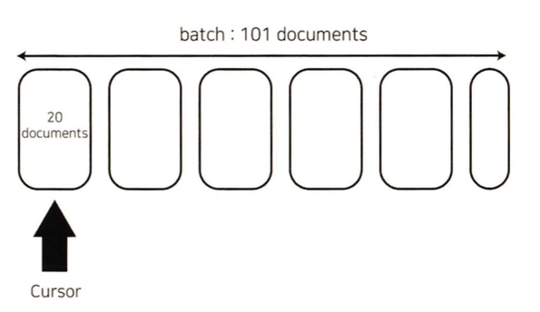
CRUD
데이터 조회
Cursor
커서(Cursor)는 쿼리 결과에 대한 포인터로 find 명령어는 결과로 도큐먼트를 직접 반환하지 않고 더 나은 성능을 위해서 커서를 반환

Slide 108
CRUD
데이터 조회
Cursor
hasNext()를 이용해서 다음 데이터 존재 여부를 판단하고 next로 다음 데이터에 접근
var cursor = db.users.find()
cursor.hasNext()
true
cursor.next()
{
_id: ObjectId("62799767c174fa3271682bc7"),
name: 'adam',
age: 25,
gender: 'man’
}
cursor.hasNext() ? cursor.next() : null
{ _id: ObjectId("627998b8c174fa3271682bc8"), name: 'matt' }

Slide 109
CRUD
데이터 조회
쿼리 성능
샘플 데이터 입력
db.inventory.drop()
db.inventory.insert({"_id":1, "item":"f1", "type":"food",quantity:500})
db.inventory.insert({"_id":2, "item":"f2", "type":"food",quantity:100})
db.inventory.insert({"_id":3, "item":"p1", "type":"paper",quantity:200})
db.inventory.insert({"_id":4, "item":"p2", "type":"paper",quantity:150})
db.inventory.insert({"_id":5, "item":"f3", "type":"food",quantity:350})
db.inventory.insert({"_id":6, "item":"t1", "type":"toys",quantity:500})
db.inventory.insert({"_id":7, "item":"a1", "type":"apparel",quantity:250})
db.inventory.insert({"_id":8, "item":"a2", "type":"apparel",quantity:400})
db.inventory.insert({"_id":9, "item":"t2", "type":"toys",quantity:50})
db.inventory.insert({"_id":10, "item":"f4", "type":"food",quantity:75})

Slide 110
CRUD
데이터 조회
쿼리 성능
quantity 필드 값이 100에서 200사이인 데이터 조회
db.inventory.find({quantity:{$gte:100, $lte:200}})
{ "_id" : 2, "item" : "f2", "type" : "food", "quantity" : 100 }
{ "_id" : 3, "item" : "p1", "type" : "paper", "quantity" : 200 }
{ "_id" : 4, "item" : "p2", "type" : "paper", "quantity" : 150 }
explain(“executionStates”)를 연달아 호출하면 쿼리 계획을 확인할 수 있음
db.inventory.find({quantity:{$gte:100, $lte:200}}).explain("executionStats")

Slide 111
CRUD
데이터 조회
쿼리 성능
인덱스 생성
db.Collection이름.createIndex({필드이름:1})
db.inventory.createIndex({quantity:1})
{
"createdCollectionAutomatically" : false,
"numIndexesBefore" : 1,
"numIndexesAfter" : 2,
"ok" : 1
}
explain(“executionStates”)를 연달아 호출하면 쿼리 계획을 확인할 수 있음
db.inventory.find({quantity:{$gte:100, $lte:200}}).explain("executionStats")

Slide 112
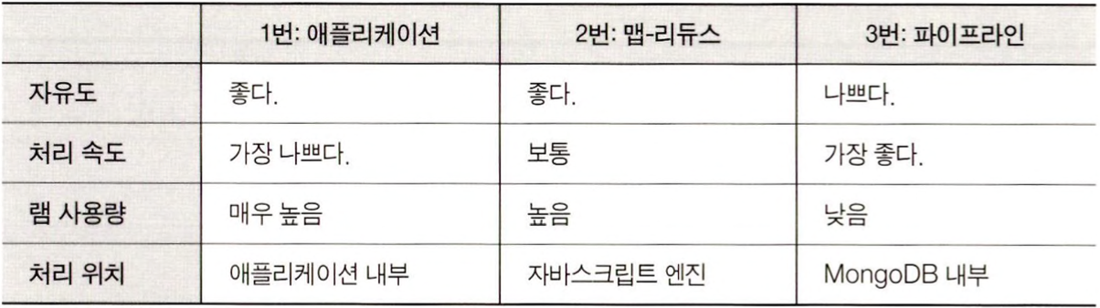
CRUD
데이터 집계
저장되어 있는 정보에서 다른 정보를 합해서 출력하거나, 그룹화를 통해 다른 형태로 정보를 생성해서 리턴하는 작업
구현 방법
데이터베이스의 모든 정보를 불러와 애플리케이션 단계에서 집계
MongoDB의 맵-리듀스 기능을 이용
MongoDB의 집계 파이프라인 기능을 이용
구현 방법에 따른 장단점

Slide 113
CRUD
데이터 집계
샘플 데이터 입력
db.products.insert({'name':'iPad 16GB Wifi', 'manufacture':"Apple",
'category':'Tablets', 'price':499.00})
db.products.insert({'name':'iPad 32GB Wifi', 'category':'Tablets',
'manufacture':"Apple", 'price':599.00})
db.products.insert({'name':'iPad 64GB Wifi', 'category':'Tablets',
'manufacture':"Apple", 'price':699.00})
db.products.insert({'name':'Galaxy S3', 'category':'Cell Phones',
'manufacture':'Samsung', 'price':563.99})
db.products.insert({'name':'Galaxy Tab 10', 'category':'Tablets',
'manufacture':'Samsung', 'price':450.99})
db.products.insert({'name':'Vaio', 'category':'Laptops',
'manufacture':"Sony", 'price':499.00})
db.products.insert({'name':'Macbook Air 13inch', 'category':'Laptops',
'manufacture':"Apple", 'price':499.00})

Slide 114
CRUD
데이터 집계
샘플 데이터 입력
db.products.insert({'name':'Nexus 7', 'category':'Tablets',
'manufacture':"Google", 'price':199.00})
db.products.insert({'name':'Kindle Paper White', 'category':'Tablets',
'manufacture':"Amazon", 'price':129.00})
db.products.insert({'name':'Kindle Fire', 'category':'Tablets',
'manufacture':"Amazon", 'price':199.00})

Slide 115
CRUD
Map Reduce
형식
db.collection.mapReduce(
<map>,
<reduce>,
{
out: <collection>,
query: <document>,
sort: <document>,
limit: <number>,
finalize: <function>,
scope: <document>,
jsMode: <boolean>,
verbose: <boolean>
}
)

Slide 116
CRUD
Map Reduce
형식
map: 어떤 정보 들끼리 서로 묶일 수 있을지 정하는 함수
reduce: 수행할 연산 함수
out: 출력된 정보를 데이터베이스 내에 기록으로 남기도록 설정
query: map을 수행하기 전에 필터링할 조건
sort: map을 수행하기 전에 어떤 데이터를 가지고 정렬할 지 설정
limit: 선택적. map 과정을 실행하기 전에 함수에 넣을 도큐먼트의 수를 제한
finalize: reduce 과정이 끝난 후 호출될 함수
scope: 전역 변수 설정
jsMode: map 과 reduce 사이의 정보를 자바스크립트로 남길 지 여부
verbose: 연산 처리에 걸린 시간 출력 여부

Slide 117
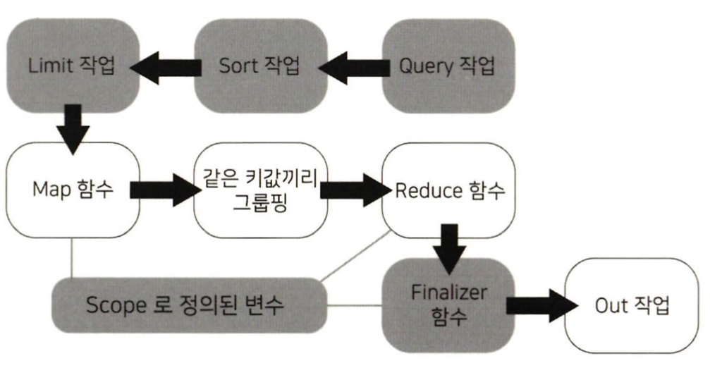
CRUD
Map Reduce
동작 과정

Slide 118
CRUD
Map Reduce
샘플 데이터 추가
db.rating.insertMany([
{_id: 1, rating: 1, user_id: 2},
{_id: 2, rating: 2, user_id: 3},
{_id: 3, rating: 3, user_id: 4},
{_id: 4, rating: 3, user_id: 1},
{_id: 5, rating: 4, user_id: 5},
{_id: 6, rating: 4, user_id: 8},
{_id: 7, rating: 5, user_id: 9},
{_id: 8, rating: 5, user_id: 10},
{_id: 9, rating: 5, user_id: 11},
{_id: 10, rating: 5, user_id: 12}
])

Slide 119
CRUD
Map Reduce
Map 함수
var mapper = function(){
emit(this.rating, this.user_id)
}
Map, Reduce, Finalize 함수에서 입력 받은 도큐먼트는 this로 표현
Map 함수에서 다음 단계로 도큐먼트를 넘겨주기 위해서는 emit이라는 특별한 함수를 써야 하는데 첫 번째 파라미터로는 그룹핑의 기준을 넣어야 하고 두 번째 파라미터로 다음 단계에 넘겨줄 값을 설정

Slide 120
CRUD
Map Reduce
Reduce 함수
var reducer = function(key, values){ return values.length}
Reduce 함수는 두 개의 파라미터를 가지는데 첫 번째 파라미터는 그룹핑 된 기준값을 두 번째 파라미터는 배열에 각각의 값이 담긴 형태
Reduce 함수에서 연산을 처리하고 다음 단계로 값을 넘길 때는 return을 이용

Slide 121
CRUD
Map Reduce
out
out: {
<action>: <collectionName>,
db: <dbName>,
sharded: <boolean>,
nonAtomic: <boolean>
}
action
replace: 저장할 컬렉션 이름
merge: 저장할 컬렉션 이름 – 동일한 _id가 있으면 덮어씌움
reduce: 저장할 컬렉션 이름 – 동일한 _id가 있으면 더해서 적용
db: 저장할 데이터베이스 이름
shared: true로 설정하면 컬렉션을 새딩하면서 저장
nonAtomic: action 값이 merge 나 reduce 일 때만 사용되는 옵션으로 Map-Reduce 의 결과로 저장될 때 해당 데이터베이스는 잠금 상태가 되는데 true로 설정하면 잠기지 않음

Slide 122
CRUD
Map Reduce
맵 리듀스 수행
db.rating.mapReduce(mapper, reducer, {out: {inline: 1}})
{
results: [
{ _id: 4, value: 2 },
{ _id: 3, value: 2 },
{ _id: 2, value: 1 },
{ _id: 1, value: 1 },
{ _id: 5, value: 4 }
],
ok: 1
}

Slide 123
CRUD
Map Reduce
맵 리듀스 수행
db.users.mapReduce(mapper, reducer, {out:{inline:1}});
{ results: [ { _id: null, value: 10 } ], ok: 1 }

Slide 124
CRUD
Map Reduce
선택 단계

Slide 125
CRUD
집계 파이프라인
count 함수: 데이터 개수
db.products.count()
10
distinct 함수: 중복 제거
db.products.distinct('manufacture’)
[ 'Amazon', 'Apple', 'Google', 'Samsung', 'Sony' ]

Slide 126
CRUD
집계 파이프라인
aggregate(): 집계함수
$group : 그룹화
$sum, max, min, avg, first, last, push, addToSet, stdDevPop, stdDevSamp 연산자
products Collection에서 manufacture 별로 그룹화해서 price 합계 추출하기
db.products.aggregate([{$group:{_id:{"maker":"$manufacture"}, sum_prices:{$sum :"$price"}}}])
{ _id: { maker: 'Samsung' }, sum_prices: 1014.98 }
{ _id: { maker: 'Sony' }, sum_prices: 499 }
{ _id: { maker: 'Google' }, sum_prices: 199 }
{ _id: { maker: 'Apple' }, sum_prices: 2296 }
{ _id: { maker: 'Amazon' }, sum_prices: 328 }

Slide 127
CRUD
집계 파이프라인
aggregate(): 집계함수
$group : 그룹화
$sum, max, min, avg, first, last, push, addToSet, stdDevPop, stdDevSamp 연산자
products Collection에서 category 별로 그룹화해서 price 합계 추출하기
db.products.aggregate([{$group:{_id:{"category":"$category"}, sum_prices:{$sum:"$price"}}}])
{ _id: { category: 'Cell Phones' }, sum_prices: 563.99 }
{ _id: { category: 'Tablets' }, sum_prices: 2774.99 }
{ _id: { category: 'Laptops' }, sum_prices: 998 }

Slide 128
CRUD
집계 파이프라인
aggregate(): 집계함수
$push : 세부 그룹화
db.products.aggregate([{$group:{_id:{"maker":"$manufacture"}, categories:{$push:"$category"}}}])
{ "_id" : { "maker" : "Google" }, "categories" : [ "Tablets" ] }
{ "_id" : { "maker" : "Sony" }, "categories" : [ "Laptops" ] }
{ "_id" : { "maker" : "Amazon" }, "categories" : [ "Tablets", "Tablets" ] }
{ "_id" : { "maker" : "Apple" }, "categories" : [ "Tablets", "Tablets", "Tablets", "Laptops" ] }
{ "_id" : { "maker" : "Samsung" }, "categories" : [ "Cell Phones", "Tablets" ] }

Slide 129
CRUD
집계 파이프라인
aggregate(): 집계함수
$sort : 정렬
db.products.aggregate([{$sort:{price:-1}}])
{ "_id" : ObjectId("5ec09e673c8c5329a914c845"), "name" : "iPad 64GB Wifi", "category" : "Tablets", "manufacture" : "Apple", "price" : 699 }
{ "_id" : ObjectId("5ec09e673c8c5329a914c844"), "name" : "iPad 32GB Wifi", "category" : "Tablets", "manufacture" : "Apple", "price" : 599 }
{ "_id" : ObjectId("5ec09e673c8c5329a914c846"), "name" : "Galaxy S3", "category" : "Cell Phones", "manufacture" : "Samsung", "price" : 563.99 }
{ "_id" : ObjectId("5ec09e673c8c5329a914c843"), "name" : "iPad 16GB Wifi", "manufacture" : "Apple", "category" : "Tablets", "price" : 499 }
{ "_id" : ObjectId("5ec09e673c8c5329a914c848"), "name" : "Vaio", "category" : "Laptops", "manufacture" : "Sony", "price" : 499 }
{ "_id" : ObjectId("5ec09e673c8c5329a914c849"), "name" : "Macbook Air 13inch", "category" : "Laptops", "manufacture" : "Apple", "price" : 499 }
{ "_id" : ObjectId("5ec09e673c8c5329a914c847"), "name" : "Galaxy Tab 10", "category" : "Tablets", "manufacture" : "Samsung", "price" : 450.99 }

Slide 130
CRUD
데이터 수정
갱신을 위한 함수
db.collection.update()
db.collection.updateOne()
db.collection.updateMany()
db.collection.replaceOne()

Slide 131
CRUD
데이터 수정
replaceOne
db.collection.replaceOne(
<querry>,
<replacement>,
{
upsert: <boolean>,
writeConcern: <document>,
collation: <document>
})
query: 업데이트 할 도큐먼트의 기준으로 find()에서 사용하는 쿼리와 동일
replacement: 도큐먼트를 대체할 내용
upsert: 기본값은 false로 이 값이 true 일 때 쿼리한 도큐먼트가 없을 경우 새로운 도큐먼트를 추가
writeConcern: WriteConcern을 사용하려면 이 파라미터를 사용
collation: 언어에 대한 설정을 할 수 있는데 대소문자 관계에 대한 순서를 다룸

Slide 132
CRUD
데이터 수정
replaceOne
db.user.replaceOne({username: "karoid"},
{
username: "Karpoid" , status: "Sleep" , points: 100, password: 2222
});
{ acknowledged: true,
insertedId: null,
matchedCount: 1,
modifiedCount: 1,
upsertedCount: 0 }

Slide 133
CRUD
데이터 수정
replaceOne
db.user.find()
{ _id: ObjectId("62799dc7c174fa3271682bda"),
username: 'Karpoid',
status: 'Sleep',
points: 100,
password: 2222 }
{ _id: ObjectId("6279a1b1c174fa3271682bdb"),
username: 'John',
password: 4321 }
{ _id: ObjectId("6279a1b1c174fa3271682bdc"),
username: 'K',
password: 4221 }
{ _id: ObjectId("6279a1b1c174fa3271682bdd"),
username: 'Mark',
password: 5321 }

Slide 134
CRUD
데이터 수정
replaceOne
db.myCollection.replaceOne({ item: "abcl23" },{item:"abc123", status:"P", points:100}, {upsert:true});
{ acknowledged: true,
insertedId: ObjectId("627ae443d894745707476afe"),
matchedCount: 0,
modifiedCount: 0,
upsertedCount: 1 }

Slide 135
CRUD
데이터 수정
update
매개변수는 조건, 갱신내용, 옵션 3가지가 있으며 1번째 매개변수는 조건이고 2번째 매개변수는 변경 내용, 3번째 매개변수는 upsert 옵션으로 생략 가능
db.sample.drop()
true
db.sample.insert({name:"park", score:90})
{ acknowledged: true,
insertedIds: { '0': ObjectId("627ae4895fc4fd5668ae45ba") } }
db.sample.find()
{ _id: ObjectId("627ae4895fc4fd5668ae45ba"),
name: 'park',
score: 90 }

Slide 136
CRUD
데이터 수정
update
옵션없이 수정을 하면 데이터 전체를 변경하기 때문에 score 속성만 남게 됨
db.sample.update({name:"park"},{score:100})
WriteResult({ "nMatched" : 1, "nUpserted" : 0, "nModified" : 1 })
db.sample.find()
{ _id: ObjectId("627ae4895fc4fd5668ae45ba"),
name: 'park',
score: 90 }

Slide 137
CRUD
데이터 수정
update
도큐먼트 수정 연산자
$currentDate:<field〉필드의 값으로 현재 timestamp나 date 값을 갖도록 추가
$inc: <field> 필드의 값을 증가
$min: <field> 필드의 값을 최소값으로 설정
$max: <field> 필드의 값을 최대값으로 설정
$mul: <field> 필드의 값을 곱 한 값으로 수정
$rename: <field> 필드의 이름을 변경
$setOnInsert: Upsert 값이 true 이면서 문서를 생성할 때만 사용되는 연산자로 쿼리와 $set 연산자에 나온 필드와 값 이외의 필드와 값을 함께 설정
$unset: <field> 필드를 제거하는데 $unset: {(field): ...} 로 연산자 안에서 값은 아무 의미가 없음

Slide 138
CRUD
데이터 수정
update
set을 이용하면 특정 속성만 수정 가능
db.sample.insert({name:"park", score:90})
{ acknowledged: true,
insertedIds: { '0': ObjectId("627ae58b5fc4fd5668ae45bb") } }
db.sample.update({name:"park"},{$set:{score:100}})
{ acknowledged: true,
insertedId: null,
matchedCount: 1,
modifiedCount: 1,
upsertedCount: 0 }

Slide 139
CRUD
데이터 수정
update
set을 이용하면 특정 속성만 수정 가능
db.sample.find()
{ _id: ObjectId("627ae4895fc4fd5668ae45ba"),
name: 'park',
score: 100 }
{ _id: ObjectId("627ae58b5fc4fd5668ae45bb"),
name: 'park',
score: 90 }

Slide 140
CRUD
데이터 수정
update
$inc: 필드의 값을 주어진 만큼 증가시켜서 저장
db.sample.update({name:"park"},{$inc:{score:-5}})
{ acknowledged: true,
insertedId: null,
matchedCount: 1,
modifiedCount: 1,
upsertedCount: 0 }
db.sample.find()
{ _id: ObjectId("627ae4895fc4fd5668ae45ba"),
name: 'park',
score: 95 }
{ _id: ObjectId("627ae58b5fc4fd5668ae45bb"),
name: 'park',
score: 90 }

Slide 141
CRUD
데이터 수정
update
$mul: 필드의 값을 주어진 만큼의 배수로 저장
db.sample.update({name:"park"},{$mul:{score:0.5}})
{ acknowledged: true,
insertedId: null,
matchedCount: 1,
modifiedCount: 1,
upsertedCount: 0 }
db.sample.find()
{ _id: ObjectId("627ae4895fc4fd5668ae45ba"),
name: 'park',
score: 47.5 }
{ _id: ObjectId("627ae58b5fc4fd5668ae45bb"),
name: 'park',
score: 90 }

Slide 142
CRUD
데이터 수정
update
$rename: 필드의 이름을 변경해서 저장
db.sample.update({name:"park"},{$rename:{"score":"점수"}})
{ acknowledged: true,
insertedId: null,
matchedCount: 1,
modifiedCount: 1,
upsertedCount: 0 }
db.sample.find()
{ _id: ObjectId("627ae4895fc4fd5668ae45ba"),
name: 'park',
'점수': 47.5 }
{ _id: ObjectId("627ae58b5fc4fd5668ae45bb"),
name: 'park',
score: 90 }

Slide 143
CRUD
데이터 수정
update
$unset: 필드를 삭제
db.sample.update({name:"park"},{$unset:{점수:0.5}})
{ acknowledged: true,
insertedId: null,
matchedCount: 1,
modifiedCount: 1,
upsertedCount: 0 }
db.sample.find()
{ _id: ObjectId("627ae4895fc4fd5668ae45ba"), name: 'park' }
{ _id: ObjectId("627ae58b5fc4fd5668ae45bb"),
name: 'park',
score: 90 }

Slide 144
CRUD
데이터 수정
update
$setOnInsert: $set과 비슷한데 upsert의 경우에만 작동하는데 만약 upsert가 일어나지 않으면 아무 동작도 하지 않음
$currentDate: 필드의 값을 현재 시간으로 변경해서 저장
db.sample.update({name:"park"},{$currentDate:{lastModified:true}})
{ acknowledged: true,
insertedId: null,
matchedCount: 1,
modifiedCount: 1,
upsertedCount: 0 }
db.sample.find()
{ _id: ObjectId("627ae4895fc4fd5668ae45ba"),
name: 'park',
lastModified: 2022-05-10T22:34:16.280Z }
{ _id: ObjectId("627ae58b5fc4fd5668ae45bb"),
name: 'park',
score: 90 }

Slide 145
CRUD
데이터 수정
update
upsert 옵션: true로 설정하면 일치하는 조건의 데이터가 없으면 삽입
multi: 조건에 맞는 데이터 모두 변경
db.sample.update({_id:1}, {$set:{score:90}, $setOnInsert:{age:30}}, {upsert:true})
{ acknowledged: true,
insertedId: 1,
matchedCount: 0,
modifiedCount: 0,
upsertedCount: 1 }
db.sample.find()
{ _id: ObjectId("627ae4895fc4fd5668ae45ba"),
name: 'park',
lastModified: 2022-05-10T22:34:16.280Z }
{ _id: ObjectId("627ae58b5fc4fd5668ae45bb"),
name: 'park',
score: 90 }
{ _id: 1, age: 30, score: 90 }

Slide 146
CRUD
데이터 수정
update
db.users.update({name:"ryu"}, {$set:{score:90}}, {upsert:false})
{ acknowledged: true,
insertedId: null,
matchedCount: 0,
modifiedCount: 0,
upsertedCount: 0 }
db.users.update({name:"ryu"}, {$set:{score:90}}, {upsert:true})
{ acknowledged: true,
insertedId: ObjectId("627ae8fdd894745707476d06"),
matchedCount: 0,
modifiedCount: 0,
upsertedCount: 1 }

Slide 147
CRUD
데이터 수정
배열 수정
$addToSet: 배열 안에 해당 값이 없다면 추가하고 있다면 추가하지 않음
$pop: 배열의 첫 번째 혹은 마지막 요소를 삭제
$pull: 쿼리에 해당하는 요소 하나를 제거
$push: 해당 요소를 배열에 추가
$pullAII: 해당하는 값을 가지는 요소 전부를 제거

Slide 148
CRUD
데이터 수정
배열 수정
db.board.insert( {"board_num":1, "board_id":"ggangpae1", "board_title":"가입인사", "board_content":"안녕하세요 반갑습니다.", "reply":[]})
{ acknowledged: true,
insertedIds: { '0': ObjectId("627aea175fc4fd5668ae45bc") } }
db.board.update({"board_num":1},{"$push":{"reply":{"reply_num":1, "reply_content":"반갑습니다", "reply_id":"root", "reply_time":ISODate("2019-12-31T09:00:00")}}})
{ acknowledged: true,
insertedId: null,
matchedCount: 1,
modifiedCount: 1,
upsertedCount: 0 }

Slide 149
CRUD
데이터 수정
배열 수정
db.board.update({"board_num":1},{"$push":{"reply":{"reply_num":2, "reply_content":"정말로 반가워", "reply_id":"system", "reply_time":ISODate("2019-12-31T09:00:00")}}})
{ acknowledged: true,
insertedId: null,
matchedCount: 1,
modifiedCount: 1,
upsertedCount: 0 }

Slide 150
CRUD
데이터 수정
배열 수정
db.board.find()
{ _id: ObjectId("627aea175fc4fd5668ae45bc"),
board_num: 1,
board_id: 'ggangpae1',
board_title: '가입인사',
board_content: '안녕하세요 반갑습니다.',
reply:
[ { reply_num: 1,
reply_content: '반갑습니다',
reply_id: 'root',
reply_time: 2019-12-31T09:00:00.000Z },
{ reply_num: 2,
reply_content: '정말로 반가워',
reply_id: 'system',
reply_time: 2019-12-31T09:00:00.000Z } ] }

Slide 151
CRUD
데이터 수정
배열 수정
db.board.update({"board_num":1, "reply.reply_num":1},{"$set":{"reply.$":{"reply_num":1, "reply_time":ISODate("2020-12-31T10:00:00")}}})
{ acknowledged: true,
insertedId: null,
matchedCount: 1,
modifiedCount: 1,
upsertedCount: 0 }

Slide 152
CRUD
데이터 수정
배열 수정
db.board.find()
{ _id: ObjectId("627aea175fc4fd5668ae45bc"),
board_num: 1,
board_id: 'ggangpae1',
board_title: '가입인사',
board_content: '안녕하세요 반갑습니다.',
reply:
[ { reply_num: 1, reply_time: 2020-12-31T10:00:00.000Z },
{ reply_num: 2,
reply_content: '정말로 반가워',
reply_id: 'system',
reply_time: 2019-12-31T09:00:00.000Z } ] }

Slide 153
CRUD
데이터 수정
배열 수정
db.board.update({"board_num":1},{"$pull":{"reply":{"reply_num":1}}})
{ acknowledged: true,
insertedId: null,
matchedCount: 1,
modifiedCount: 1,
upsertedCount: 0 }
db.board.find()
{ _id: ObjectId("627aea175fc4fd5668ae45bc"),
board_num: 1,
board_id: 'ggangpae1',
board_title: '가입인사',
board_content: '안녕하세요 반갑습니다.',
reply:
[ { reply_num: 2,
reply_content: '정말로 반가워',
reply_id: 'system',
reply_time: 2019-12-31T09:00:00.000Z } ] }

Slide 154
CRUD
데이터 수정
updateOne 과 updateMany
db.collection.updateOne(
<query>,
<update>,
{
upsert: <boolean>,
writeConcern: <document>,
collation: <document>,
arrayFilters: [ <filterdocument1>, ... ]
}
)
db.collection.updateMany(
<query>,
<update>,
{
upsert: <boolean>,
writeConcern: <document>,
collation: <document>,
arrayFilters: [ <filterdocument1>, ... ]
}
)

Slide 155
CRUD
데이터 수정
updateOne 과 updateMany
{
"acknowledged" : <Boolean>,
"matchedCount" : <integer>,
"modifiedCount" : <integer>
}
query: 업데이트할 도큐먼트의 조건
update: 변경 사항
upsert: true로 설정하면 쿼리한 도큐먼트가 없을 경우 새로운 도큐먼트를 추가
writeConcern
collation
arrayFilters: 배열 필드에서 업데이트 작업을 위해 수정할 배열 요소를 결정하는 필터 문서 배열

Slide 156
CRUD
데이터 수정
updateOne 과 updateMany
db.containerBox.find(null, {_id:false})
{ name: 'bear', weight: 60, category: 'animal' }
{ name: 'bear', weight: 10, category: 'animal' }
{ name: 'cat', weight: 2, category: 'animal' }
{ name: 'phone', weight: 1, category: 'electronic’ }
db.containerBox.updateMany({ name: "bear"},
{$set: {name: "teddy bear", category: "toy"}});
{ acknowledged: true,
insertedId: null,
matchedCount: 2,
modifiedCount: 2,
upsertedCount: 0 }

Slide 157
CRUD
데이터 수정
updateOne 과 updateMany
db.containerBox.find(null, {_id:false})
{ name: 'teddy bear', weight: 60, category: 'toy' }
{ name: 'teddy bear', weight: 10, category: 'toy' }
{ name: 'cat', weight: 2, category: 'animal' }
{ name: 'phone', weight: 1, category: 'electronic' }

Slide 158
CRUD
데이터 수정
updateOne 과 updateMany
db.character.insertMany([
{name: 'x', inventory: ['pen', 'cloth', 'pen’]},
{name: 'y', inventory: ['book', 'cloth'], position:{x:1, y:5}},
{name:'z', inventory: ['wood', 'pen'], position:{x:0, y:9}}])
{ acknowledged: true,
insertedIds:
{ '0': ObjectId("627af0d75fc4fd5668ae45bd"),
'1': ObjectId("627af0d75fc4fd5668ae45be"),
'2': ObjectId("627af0d75fc4fd5668ae45bf") } }

Slide 159
CRUD
데이터 수정
updateOne 과 updateMany
db.character.updateMany({}, {$set: {"inventory.$[penElem]": "pencil"}}, {arrayFilters: [{penElem: 'pen'}]})
{ acknowledged: true,
insertedId: null,
matchedCount: 3,
modifiedCount: 2,
upsertedCount: 0 }

Slide 160
CRUD
데이터 수정
updateOne 과 updateMany
db.character.find({"inventory": "pencil"})
{ _id: ObjectId("627af0d75fc4fd5668ae45bd"),
name: 'x',
inventory: [ 'pencil', 'cloth', 'pencil' ] }
{ _id: ObjectId("627af0d75fc4fd5668ae45bf"),
name: 'z',
inventory: [ 'wood', 'pencil' ],
position: { x: 0, y: 9 } }

Slide 161
CRUD
데이터 삭제
deleteOne 과 deleteMany
db.collection.deleteOne(
<query>,
{
writeConcern: <document>,
collation: <document>
}
)
db.collection.deleteMany(
<query>,
{
writeConcern: <document>,
collation: <document>
}
)

Slide 162
CRUD
데이터 삭제
deleteOne 과 deleteMany
{
“acknowledged”: <boolean>,
“deletedCount” : <integer>
}
query: 업데이트할 도큐먼트의 조건
writeConcern
collation

Slide 163
CRUD
데이터 삭제
deleteOne 과 deleteMany
db.character.deleteMany({})
{ acknowledged: true, deletedCount: 3 }
db.containerBox.deleteMany({category: 'animal’})
{ acknowledged: true, deletedCount: 1 }

Slide 164
CRUD
데이터 삭제
remove
db.sample.remove({_id:1}, {justOne:true})
{ acknowledged: true, deletedCount: 1 }
db.sample.find()
{ _id: ObjectId("627ae4895fc4fd5668ae45ba"),
name: 'park',
lastModified: 2022-05-10T22:34:16.280Z }
{ _id: ObjectId("627ae58b5fc4fd5668ae45bb"),
name: 'park',
score: 90 }

Slide 165
CRUD
데이터 삭제
수정과 삭제가 될 때 완료되기 전에는 다른 곳에서 데이터를 조회할 수 없도록 하기 위해서는 {{삭제 수정 조건}, $isolated:1} 옵션을 추가
Collection 삭제는 db.Collection이름.drop()

Slide 166
CRUD
Bulk
대량의 작업을 모아서 처리하는 것
bulkWrite: 명령을 모아서 한번에 수행할 수 있는 함수
ordered 옵션에 true 와 false 를 이용해서 병렬로 처리할 지 순차적으로 처리를 설정한 수 있음
사용 가능한 작업: insertOne, updateOne, updateMany, deleteOne, deleteMany

Slide 167
CRUD
Bulk
bulkWrite
db.board.bulkWrite([{insertOne:{"document":{"title":"hi", "content":"hello"}}}, {updateOne:{"filter":{"title":"hi"}, "update":{$set:{"content":"안녕하세요"}}}}])
{ acknowledged: true,
insertedCount: 1,
insertedIds: { '0': ObjectId("627affcf5fc4fd5668ae45c0") },
matchedCount: 1,
modifiedCount: 1,
deletedCount: 0,
upsertedCount: 0,
upsertedIds: {} }

Slide 168
CRUD
Bulk
bulkWrite
db.board.find()
{ _id: ObjectId("627aea175fc4fd5668ae45bc"),
board_num: 1,
board_id: 'ggangpae1',
board_title: '가입인사',
board_content: '안녕하세요 반갑습니다.',
reply:
[ { reply_num: 2,
reply_content: '정말로 반가워',
reply_id: 'system',
reply_time: 2019-12-31T09:00:00.000Z } ] }
{ _id: ObjectId("627affcf5fc4fd5668ae45c0"),
title: 'hi',
content: '안녕하세요' }

Slide 169
CRUD
Bulk
Bulk
다중 쓰기 동작을 수행하는 API
Bulk 동작 빌더 초기화
var bulk = db.inventory.initializeUnorderedBulkOp();
동작 추가
bulk.동작(매개변수);
동작 실행
bulk.execute()

Slide 170
CRUD
Bulk
Bulk
var bulk = db.inventory.initializeUnorderedBulkOp();
bulk.insert({item:"iPadPro", details:{RAM:"3GB", SSD:"128GB"}, category:"Apple"});
bulk.insert({item:"MacBookPro", details:{RAM:"16GB",SSD:"256GB"}, category:"Apple"});
bulk.execute();
{ acknowledged: true,
insertedCount: 2,
insertedIds:
[ { index: 0, _id: ObjectId("627b00b35fc4fd5668ae45c1") },
{ index: 1, _id: ObjectId("627b00b35fc4fd5668ae45c2") } ],
matchedCount: 0,
modifiedCount: 0,
deletedCount: 0,
upsertedCount: 0,
upsertedIds: [] }

Slide 171
CRUD
Bulk
Bulk
db.inventory.find()
{ _id: ObjectId("627998e6c174fa3271682bca"),
item: 'ABC2',
details: { model: '14Q3', manufacturer: 'ABC Company' },
stock: [ { size: 'M', qty: 50 } ],
category: 'clothing' }
{ _id: ObjectId("627998e6c174fa3271682bcb"),
item: 'ABC3',
details: { model: '14Q3', manufacturer: 'CCC Company' },
stock:
[ { size: 's', qty: 25 },
{ size: 'M', qty: 50 },
{ size: 'L', qty: 50 } ],
category: 'clothing' }

Slide 172
CRUD
Bulk
Bulk
db.inventory.find()
{ _id: ObjectId("627998e6c174fa3271682bcc"),
item: 'ABC3',
details: { model: '14Q3', manufacturer: 'AAA Company' },
stock: [ { size: 's', qty: 30 } ],
category: 'clothing' }
{ _id: ObjectId("627b00b35fc4fd5668ae45c1"),
item: 'iPadPro',
details: { RAM: '3GB', SSD: '128GB' },
category: 'Apple' }
{ _id: ObjectId("627b00b35fc4fd5668ae45c2"),
item: 'MacBookPro',
details: { RAM: '16GB', SSD: '256GB' },
category: 'Apple' }

Slide 173
CRUD
Transaction 처리
MongoDB에서는 Session을 가져와서 트랜잭션을 설정
session = db.getMongo().startSession()
session.startTransaction({
readConcern: { level: "snapshot" },
writeConcern: { w: "majority" }
});
<원하는 작업을 수행>
session.commitTransaction();
session.endSession();

Slide 174
CRUD
Transaction 처리
트랜잭션 취소
session.abortT ransacti on();

